Slide 1
Tallinn 2025
Targalt kiusamise vastu: Ennetamine ja juhtumite analüüs
Teaduspõhine arendusprojekt õpetajakoolituse toetamiseks

Slide 2
Grupp nr. 1 Ennetamine
Anastassia (Psühholoogia)
Kadi (Kehakultuur)
Kertu (Pedagoogika)
Kärolin (Kutsepedagoogika)
Külli (Sotsiaalpedagoogika)
Siiri (Andragoogika)
Juhendaja:
Kristiina Treial, SA Kiusamisvaba Kool
Grupp nr. 2 Juhtumi analüüs
Sigrid (Kutsepedagoogika)
Tiia (Lastekaitse)
Deana (Sotsiaalpedagoogika)
Jaanika (Sotsiaaltöö)
Jevgeni (Kutsepedagoogika)
Gregor (Kehakultuur)
Juhendaja:
Kristiina Treial, SA Kiusamisvaba Kool
Meeskond ühendas psühholoogia, pedagoogika, sotsiaal- ja haridusvaldkonna kompetentsid ühise lahenduse loomiseks

Slide 3
PROBLEEM, OLULISUS JA EESMÄRK

Slide 4

Milline oli probleem, mida lahendasime?
Kiusamine on Eesti koolides jätkuv ja süsteemne probleem
Õpetajatel ja tulevastel õpetajatel puudub piisav praktiline ettevalmistus
Teaduspõhine teadmine ei jõua piisavalt igapäevasesse koolipraktikasse
Õpetajatel puudub struktureeritud töövahend kiireks otsustamiseks emotsionaalselt laetud olukordades

Slide 5
Miks oli oluline selle teemaga tegeleda?
Kiusamine mõjutab otseselt õpilaste vaimset tervist ja õpitulemusi
Õpetajate ebakindlus vähendab sekkumise tõhusust
Ennetus on tõhusam kui hiline sekkumine
Riiklikult on seatud eesmärk kiusamise vähendamiseks ja vaimse tervise toetamiseks
Ilma varase ennetuseta kasvab vajadus keerukamate ja kulukamate sekkumiste järele

Slide 6
Projekti eesmärk
Luua teaduspõhine ja praktiline hariduslik lahendus, mis:
tõstab haridustöötajate ja õpetajakoolituse üliõpilaste kiusuennetuse pädevust
toetab kiusamisvaba haridustee kujundamist
on kasutatav nii koolides kui õpetajakoolituses
Eesmärk ei olnud luua teoreetilist materjali, vaid rakendatav töövahend

Slide 7
Kuidas teame, et oleme eesmärgi saavutanud?
Kaartide sisu täiendati reaalsete kasutajate tagasiside põhjal
Testimine näitas kaartide sobivust nii ennetavaks tööks kui juhtumite analüüsiks

Slide 8
RAKENDATUD TEGEVUSED

Slide 9
Disain toimus interaktiivselt:
teooria → prototüüp → katsetus → täiendamine
Teadusuuringute ja rahvusvaheliste praktikate analüüs
Kiusamisvaba Kooli veebikoolituse läbimine teoreetilise alusena
Haridustöötajate vajaduste kaardistamine
Juhtumianalüüs ja sisendite kogumine
Kaardipõhise praktilise lahenduse prototüübi loomine
Testimine sihtrühmaga ja tagasiside kogumine
Lahenduse täiendamine vastavalt saadud sisendile

Slide 10
TEADUSPÕHISUS JA INTERDISTSIPLINAARSUS

Slide 11
Allikad ja uuringud
Sotsiaal-emotsionaalse õppimise (SEL) raamistikud
Bandura sotsiaalse õppimise teooria
KiVa programm
Bronfenbrenneri ökoloogiline süsteemiteooria
MTSS (mitmetasandiline toetussüsteem)
Kognitiivse ja visuaalse õppimise teooriad
Kognitiivse koormuse teooria
Visuaalse õppimise ja info disaini põhimõtted

Slide 12
Interdistsiplinaarsus
Psühholoogia: emotsioonide ja käitumise mõistmine
Õpetajakoolitus: õppimise ja õpetamise protsessid
Sotsiaalvaldkond: ennetus, tugi ja süsteemne vaade
Interdistsiplinaarsus ei olnud eesmärk omaette, vaid vahend parema lahenduse loomiseks

Slide 13
PROJEKTI TULEMUS

Slide 14
Konkreetsed tulemused
Valmisid teaduspõhised haridusliku lahenduse prototüübid
Kaardipõhine praktiline töövahend
Kogutud kasutajate sisend ja tagasiside
Alus edasiseks arenduseks ja rakendamiseks
Mitme inimeseni jõudsime või keda mõjutasime?
Projekti testfaasis:
õpetajad
Kaudne mõju: koolid ja haridusasutused, kus lahendust saab edaspidi rakendada

Slide 15
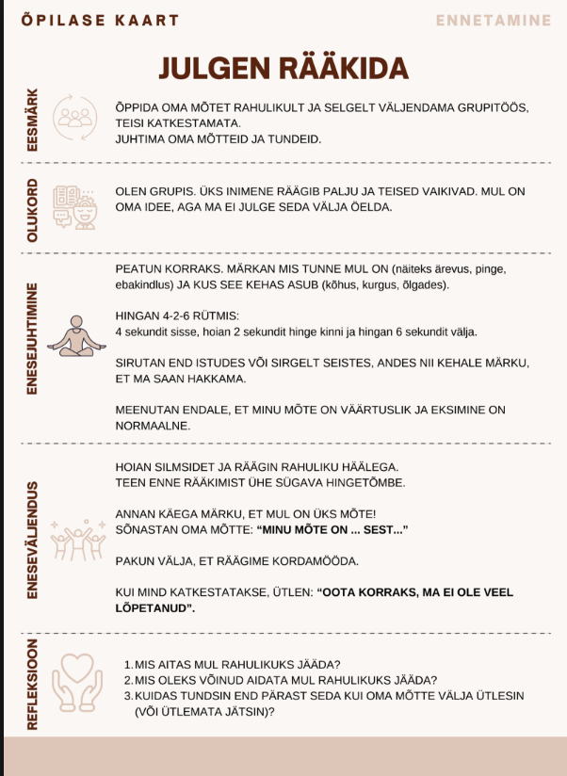
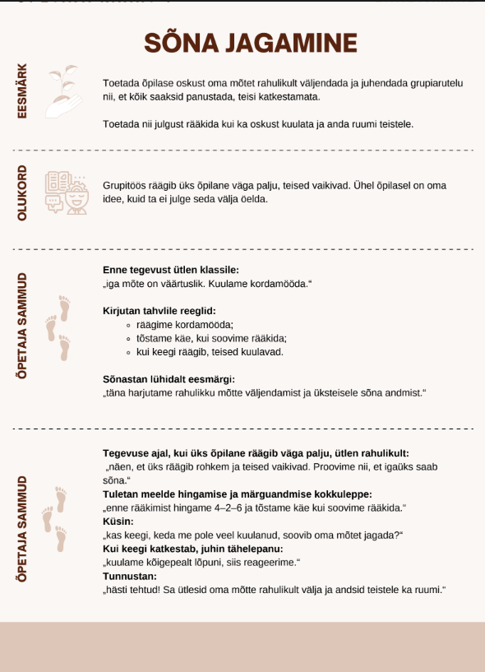
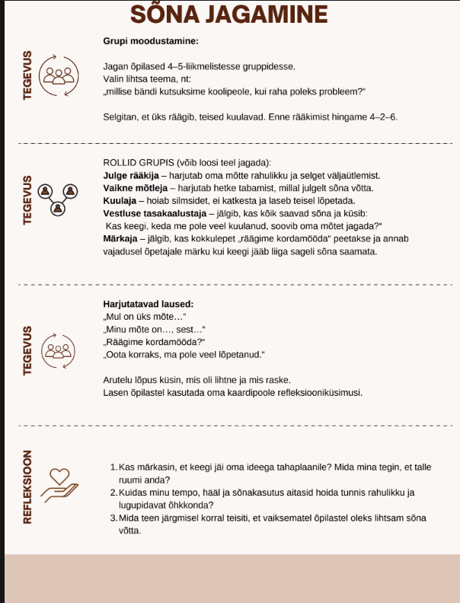
Valminud kaartide näidised: ENNETAMINE
Kaardid toetavad enesejuhtimist, eneseväljendust ja refleksiooni

Slide 16
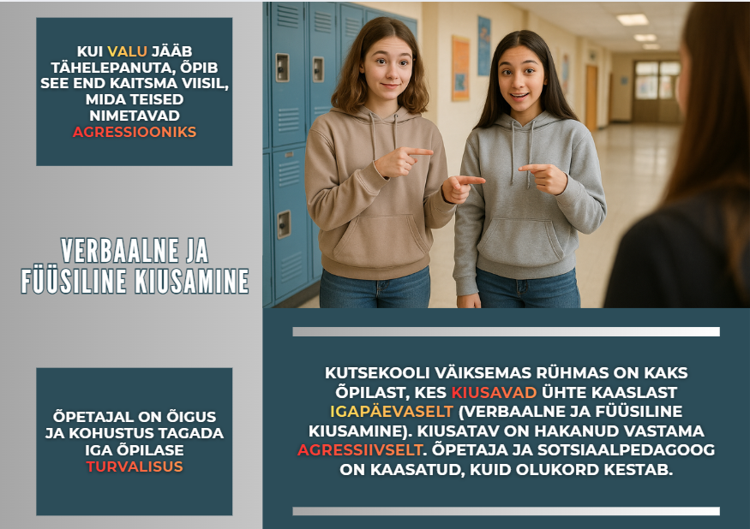
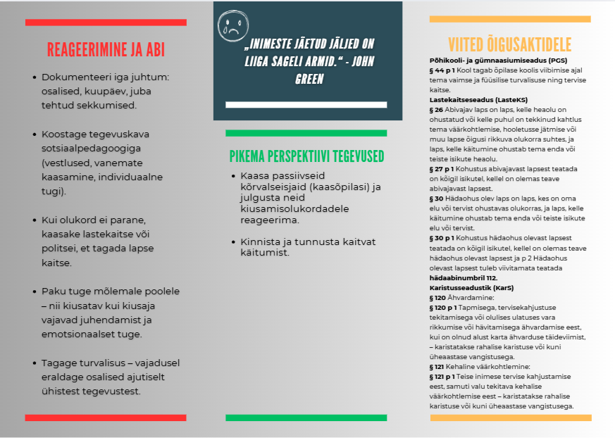
Valminud kaartide näidised: JUHTUMI ANALÜÜS
Kaardid toetavad õpetajat otsustamisel nii koheses olukorras kui pikemas vaates

Slide 17
PROJEKTI JÄRELDUSED

Slide 18
Kiusamise ennetus vajab teadlikke oskusi ja praktilisi tööriistu
Teaduspõhine info peab olema rakendatav
Õpetajate ettevalmistus vajab süsteemset tuge
Rakendamise mudel õpetajate koolituses (spikker + tunnistsenaariumid) ja mõju hindamise plaan (kasutatavus, enesekindlus, normid)
Praktiline töövahend vähendab õpetajate ebakindlust ja toetab süsteemset tegutsemist
Teaduspõhine info peab olema kergesti haaratav, mitte mahukas

Slide 19
PROJEKTI KOKKUVÕTE

Slide 20
Projekt täitis reaalse vajaduse
Kaheosaline lähenemine (ennetamine + juhtumianalüüs) oli põhjendatud
Loodud lahendus on edasiarendatav ja laiemalt rakendatav
Projekt loob silla teadusuuringute ja igapäevase koolipraktika vahele
Materjalide levitamine läbi SA Kiusamisvaba Kooli tagab jätkusuutlikkuse: https://kiusamisvaba.ee/kiusamisvaba-kool/projektid/elu-2025-2026-projekt-tark-tegutsemine-kiusamise-vastu/

Slide 21
TÄNAME KUULAMAST

